Slide 1
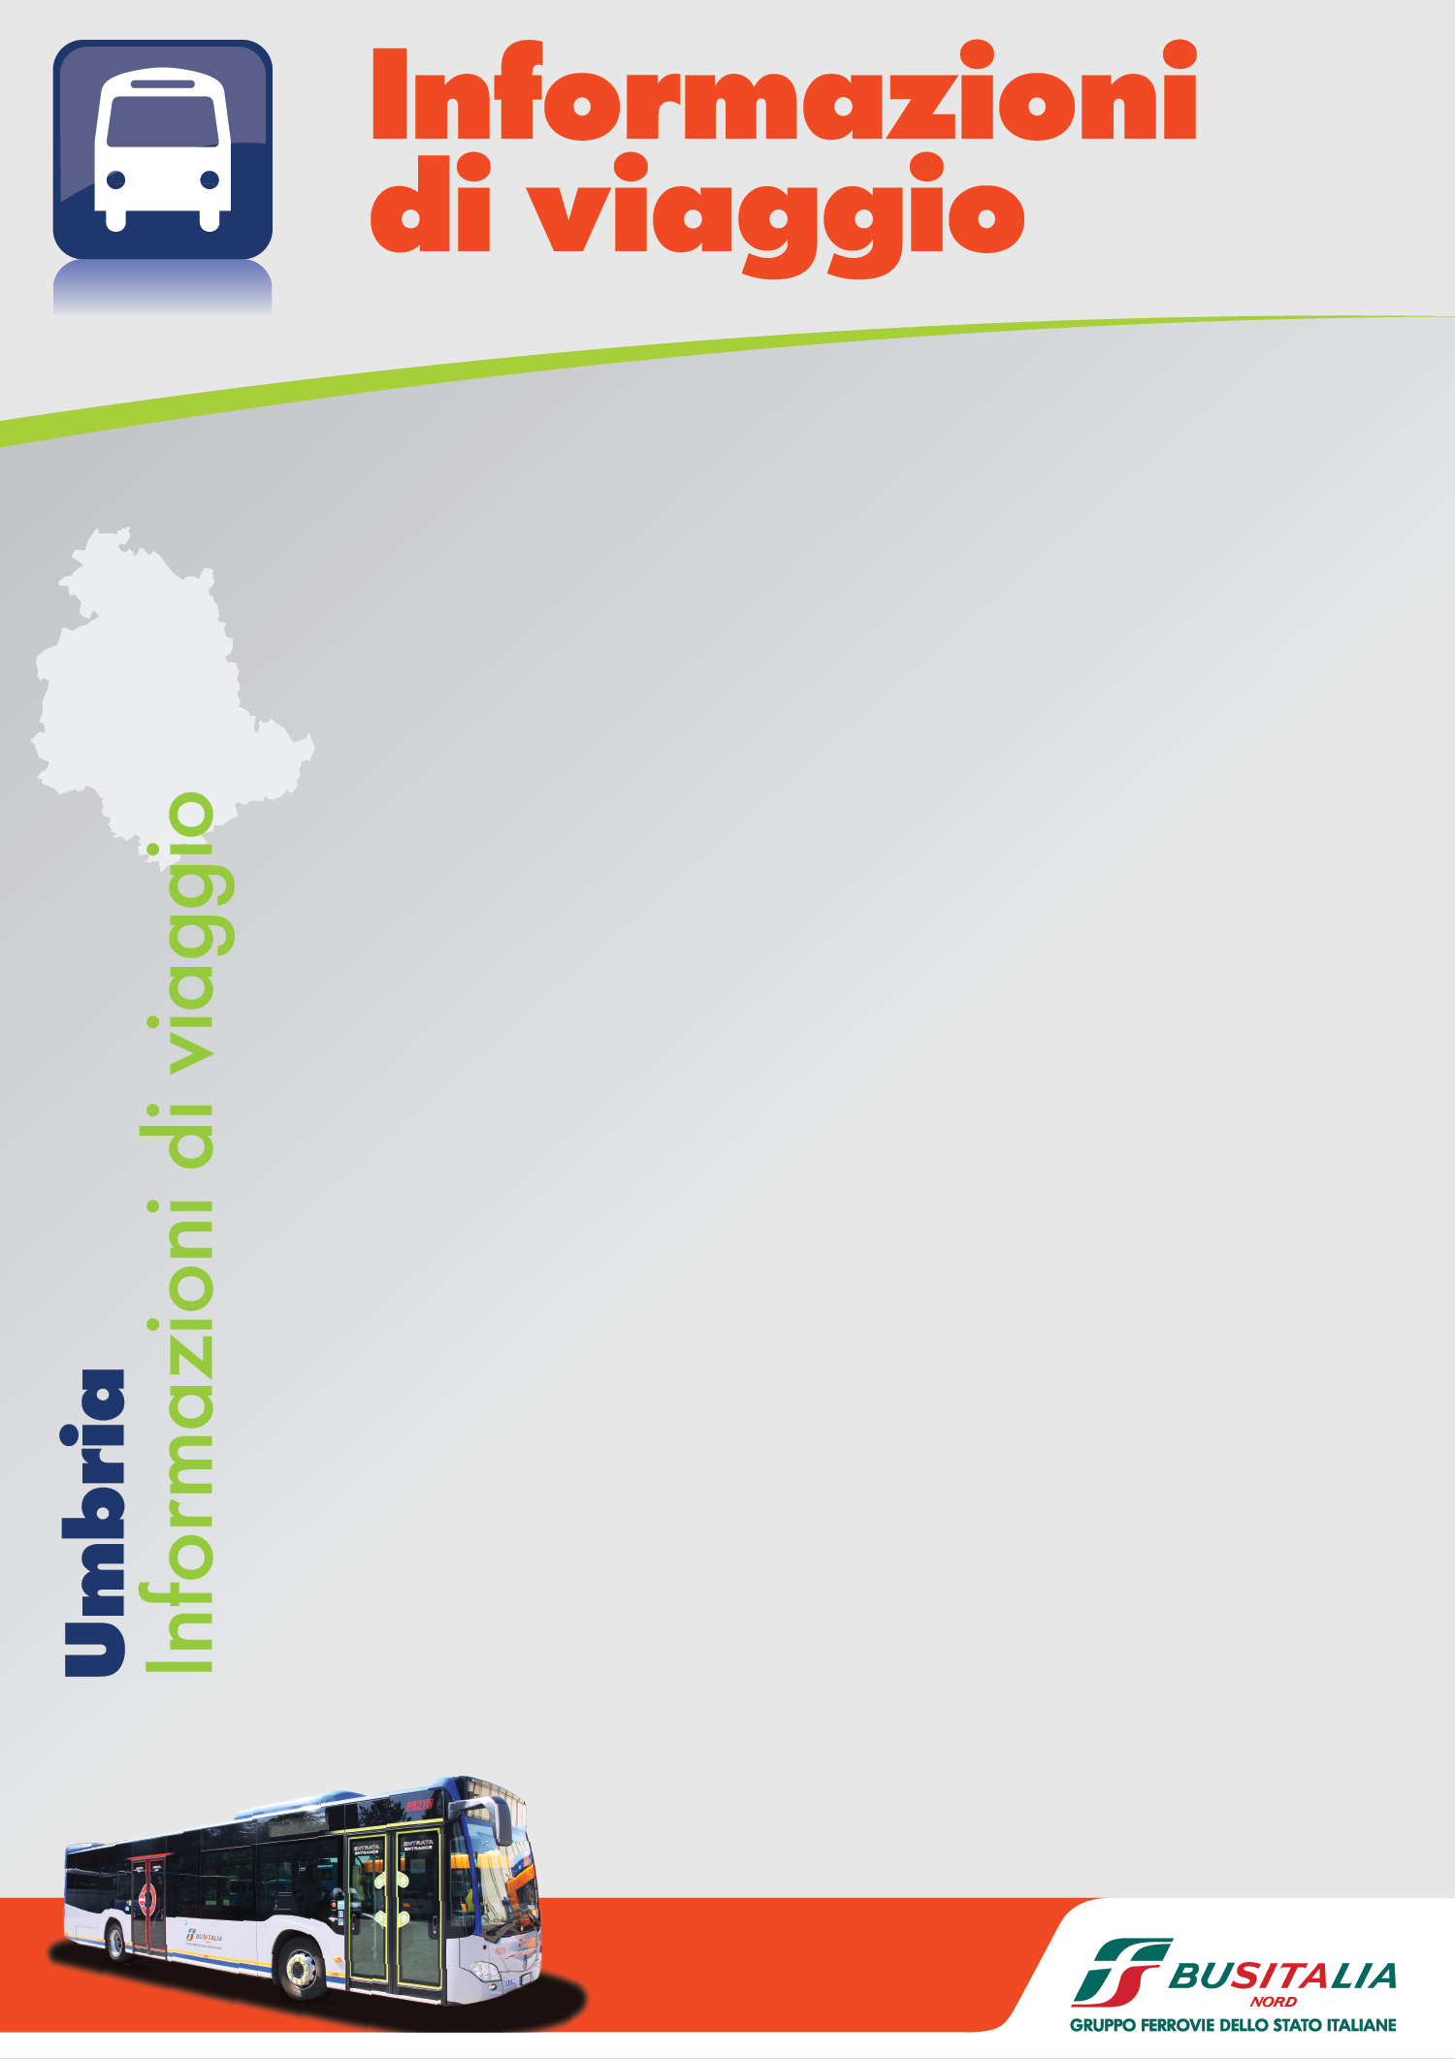
A seguito di ordinanza Comunale, nei giorni 22 e 23 novembre, sarà chiusura per lavori Via N.Bixio a P.te San Giovanni, contestualmente il transito delle linee di Busitalia sarà così modificato:
Le corse delle linee sostitutive treno, le corse delle linee extrurbane E001- E006 - E007 – E422 – E424 – F021- Z17 dirette in città, transiteranno in Via della Scuola,Via Adriatica,Via Manzoni (dove effettueranno la fermata funzionale alla Stazione ferroviaria fronte Hotel Manzoni),Via Cestellini,Via della Scuola,Via Adriatica, per riprendere poi il percorso normale.
La fermata funzionale alla Stazione ferroviaria verrà garantita in via Manzoni, cod. palina PG2120 fronte Hotel Manzoni.
Le corse delle linee urbane M – Q – 100 – 119 – 193 dirette in città, transiteranno in Via della Scuola, Via Adriatica, Via Manzoni effettuando inversione ad U alla 1°rotonda, per riprendere poi il percorso normale.
La fermata funzionale alla Stazione ferroviaria verrà garantita in via Manzoni, cod. palina PG2154 prima della svolta per Pieve di Campo.
Pianificazione Movimento TPL gomma Area PERUGIA
Perugia, 21 novembre 2017
SERVIZIO P.te SAN GIOVANNI

